Slide 1
node.js + electron
刘闽 2016年9月

Slide 2
node.js 简介
electron 简介
目录
Demo介绍
ecmascript 2015

Slide 3





node.js 简介
什么是Node
Nodejs框架是基于V8的引擎，是目前速度最快的Javascript引擎。由于V8采用的是事件驱动、非阻塞式I/O模型，使得应用更加轻量化和高效。同时Node用户是介绍最大的生态系统和开源代码库npm。运用上chrome浏览器就基于V8，同时打开20-30个网页都很流畅。Nodejs标准的web开发框架Express，可以帮助我们迅速建立web站点，比起PHP的开发效率更高，而且学习曲线更低

Slide 4
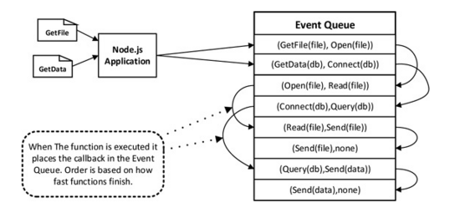
node.js 简介
node.js 事件异步驱动机制

Slide 5
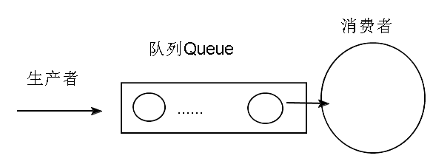
node.js 简介
事件轮询主要是针对事件队列进行轮询，事件生产者将事件排队放入队列中，队列另外一端有一个线程称为事件消费者会不断查询队列中是否有事件，如果有事件，就立即会执行，为了防止执行过程中有堵塞操作影响当前线程读取队列，事件消费者线程会委托一个线程池专门执行这些堵塞操作。

Slide 6
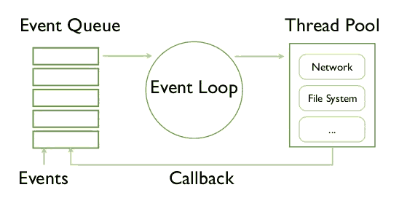
node.js 简介
Node.js底层也有一个线程池，线程池专门用来执行各种堵塞操作，这样不会影响单线程这个主线程进行队列中事件轮询和一些任务执行，线程池操作完以后，又会作为事件生产者将操作结果放入同一个队列中。
Node.js的这个单线程不只是负责读取队列事件，还会执行运行回调函数，这是它区别于多线程模式的一个主要特点

Slide 7
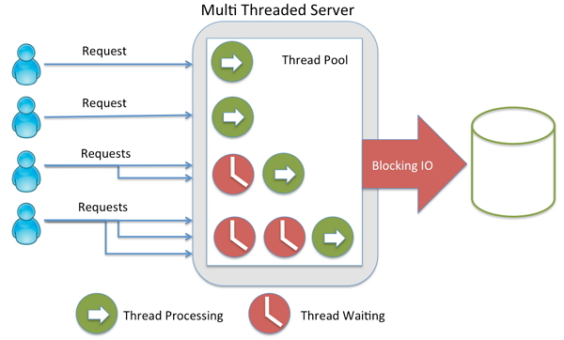
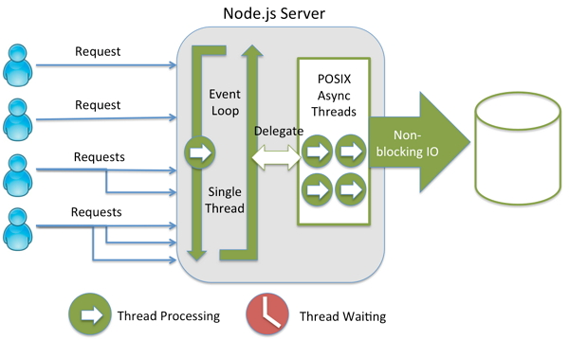
node.js 简介
多线程同步IO操作示例图 node.js异步io示意图

Slide 8
node.js 简介
多线程模式下，单线程只负责读取队列事件，不再做其他事情，会委托其他线程做其他事情，特别是多核的情况下，一个CPU核负责读取队列事件，一个CPU核负责执行激活的任务，这种方式最适合很耗费CPU计算的任务。反过来，Node..js的执行激活任务也就是回调函数中的任务还是在负责轮询的单线程中执行，这就注定了它不能执行CPU繁重的任务。也就是说Node.js 不适合做运算密集型的应用，而很适合I/O密集型的应用

Slide 9
node.js 简介
node.js 优势：
1. 代码灵活，不用进行编译能够直接运行
2. 异步非柱塞式I/O 提高并发性能
3. 事件驱动机制降低内存开销
node.js 劣势：
1. 不能做大规模的cpu运算
2. 事务性偏差
3. 异步事件驱动导致异步异常难以捕捉，存在回调地狱
4. 弱类型

Slide 10

electron 简介
electron 前世今生
WebKit 是一个开源的浏览器引擎，与之相对应的引擎有Gecko（Mozilla Firefox 等使用）和Trident（也称MSHTML，IE 使用）。
同时WebKit 也是苹果Mac OS X 系统引擎框架版本的名称，主要用于Safari，Dashboard，Mail 和其他一些Mac OS X 程序。可以理解成WebKit就是一个浏览器。

Slide 11

electron 简介
atom-shell是 GitHub 随 Atom 一起开源的跨操作系统（Windows，Linux，MacOS X）的利用 Web 技术（Node.js、JavaScript、HTML 5）开发桌面应用的框架。Atom即构建在 atom-shell 之上。
electron 可以建立一个桌面应用程序。用Web技术如JavaScript、HTML5和CSS 加上node libuv 模块完成一个本地应用程序框架。而开发者不需要过多的关注硬件，可以将更多的时间和精力放在UI和业务之上。

Slide 12



electron 简介
开发方便，可以使用市面上常用的web开发库比如jQuery，angular或者css3的animate，再或者webGL来完成一个非常华丽的本地应用
开源支持，使用的方法和类库在gitHub和npm上有很多开源支持，社区广泛，技术交流快。关键是免费
应用支持跨平台发布（Mac，Linux，Window），因为应用内容全部采用html和javascript来完成，而这些本身就是跨平台的实现，所以在移植这一方面有着图特的优点

Slide 13


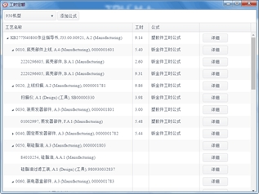
electron 简介
目前可以采用这项技术完成各领域内的需求达到我们产品开发，而Html可以无缝连接各大系统进行消息读取和传递实现真正意义上的前后端分离

Slide 14
Demo介绍
创建一个 helloWorld Electron应用
创建一个 操作本地文件的Electron应用
创建一个 对接系统的 Electron应用
创建一个 媒体型 Electron应用

Slide 15
Ecmascript 2015
默认参数
模板对象
多行字符串
解构赋值
Class和继承
箭头函数
Promise 和 Generator 推导式
块级作用域
Exports 和 Require(Imports)
Set 和 Map

Slide 16
谢谢

